Slide 1
РАЗДЕЛ 1. ОСНОВЫ ИНФОРМАЦИОННЫХ ТЕХНОЛОГИЙ
Тема 1.1 Основные понятия информационных технологий

Slide 2
1.1 Понятие информационной технологии
Информационная технология (ИТ) - совокупность средств и методов сбора, обработки и передачи данных (первичной информации) для получения информации нового качества о состоянии объекта, процесса или явления (информационного продукта).
Цель информационной технологии - производство информации для ее анализа человеком и принятия на его основе решения по выполнению какого-либо действия.

Slide 3
Внедрение персонального компьютера в информационную сферу и применение телекоммуникационных средств связи определили новый этап развития ИТ.
Новая информационная технология (НИТ) — это информационная технология с «дружественным» интерфейсом работы пользователя, использующая персональные компьютеры и телекоммуникационные средства.
Дружественный интерфейс- интерфейс обеспечивающий человеку удобные формы взаимодействия с информационной системой.
Дружественный интерфейс обеспечивает диалог с системой, используя для этого пиктограммы, кнопки, меню, подсказки, выдаваемые на экран и динамики. Как правило, дружественным является графический интерфейс.

Slide 4
НИТ базируется на следующих основных принципах
Интерактивный (диалоговый) режим работы с компьютером.
Интегрированность с другими программными продуктами.
Гибкость процесса изменения данных и постановок задач.

Slide 5
Инструментарий информационной технологии - один или несколько взаимосвязанных программных продуктов для определенного типа компьютера, технология работы в котором позволяет достичь поставленную пользователем цель.
В качестве инструментария можно использовать следующие распространенные виды программных продуктов для персонального компьютера:
текстовый процессор (редактор),
настольные издательские системы,
электронные таблицы,
системы управления базами данных,
электронные записные книжки,
электронные календари
экспертные системы и т.д.

Slide 6
Основные черты современных ИТ:
структурированность стандартов цифрового обмена данными алгоритмов;
широкое использование компьютерного сохранения и предоставление информации в необходимом виде;
передача информации посредством цифровых технологий на практически безграничные расстояния.

Slide 7
Основными свойствами ИТ являются :
целесообразность;
наличие компонентов и структуры, взаимодействие с внешней средой;
целостность;
развитие во времени

Slide 8
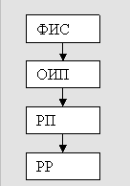
2. Структура информационной технологии
В основе разработки и использовании любой ИТ должен лежать системный подход.
Система ИТ - совокупность моделей, методов и средств обработки данных, представляющих собой логический уровень информатики
Обобщенная функциональная структура ИТ представлена на
следующей схеме.

Slide 9
ФИС - центральная функция информационного процесса
ОИП - организации информационных процессов
РП - реализации процедур стыковки фаз информационного процесса
РР - реализации информационно-вычислительных работ
(автоматизация)

Slide 10
3. Виды информационных технологий:
ИТ обработки данных.
ИТ управления
ИТ автоматизированного офиса
ИТ поддержки принятия решений
Современные виды информационного обслуживания

Slide 11
ИТ обработки данных
предназначена для решения хорошо структурированных задач, по которым имеются необходимые входные данные и известны алгоритмы и другие стандартные процедуры их обработки.

Slide 12
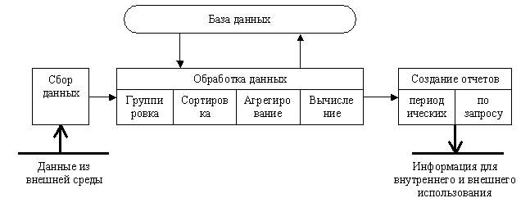

Slide 13
2. Целью ИТ управления является удовлетворение информационных потребностей всех без исключения сотрудников фирмы, имеющих дело с принятием решений. Она может быть полезна на любом уровне управления.

Slide 14
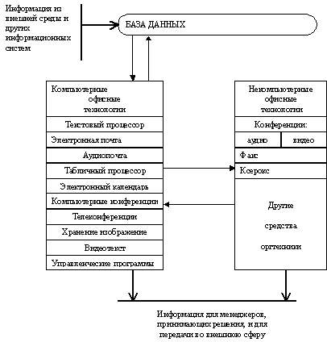

Slide 15
3. ИТ автоматизированного офиса - организация и поддержка коммуникационных процессов как внутри организации, так и с внешней средой на базе компьютерных сетей и других современных средств передачи и работы с информацией.

Slide 16
Главной особенностью ИТ поддержки принятия
решений является качественно новый метод
организации взаимодействия человека и
компьютера. Выработка решения происходит в
результате итерационного процесса, в котором
участвуют:
система поддержки принятия решений в роли вычислительного звена и объекта управления;
человек как управляющее звено, задающее входные данные и оценивающее полученный результат вычислений на компьютере.

Slide 17
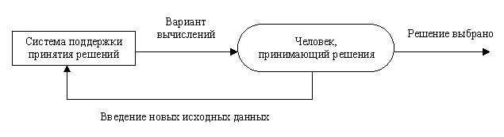

Slide 18
5. Современные виды информационного обслуживания:
Документальные информационные системы обслуживают класс задач, которые не предполагают однозначного ответа на поставленный вопрос ( база данных неструктурированных текстовых документов и графических объектов: статьи, книги, рефераты, тексты законов и т. п.)
Универсальные системы могут работать с любой предметной областью, если данные организованы и формализованы согласно дополнительным требованиям конкретной ИС.

